Slide 1
CONCESSÃO DA BR-163/MT
Audiência Publica Senado Federal
Brasília/DF, 14 de junho de 2022

Slide 2
A ROTA DO OESTE

Slide 3


A ROTA DO OESTE
ESTRUTURA
18
18
8
19
5
caminhões-pipa
ambulâncias
(5 UTIs móveis)
guinchos pesados
veículos de inspeção de tráfego (24h)
guinchos leves
5
18
22
Sinop
caminhões para captura de animais
Centro de Controle Operacional (24h)
Bases
de Atendimento ao Usuário (SAU)
painéis de mensagem variável
BR-163/MT
Operação
850,9 km
Itiquira
R$1BI
Financiamento (Diversos Credores)
30 anos de Concessão (2014 / 2044)
INVESTIMENTOS
R$ 850MM
Aporte do Acionista
1.672
EQUIPE
Trabalhadores
Diretos e Subcontratados

Slide 4
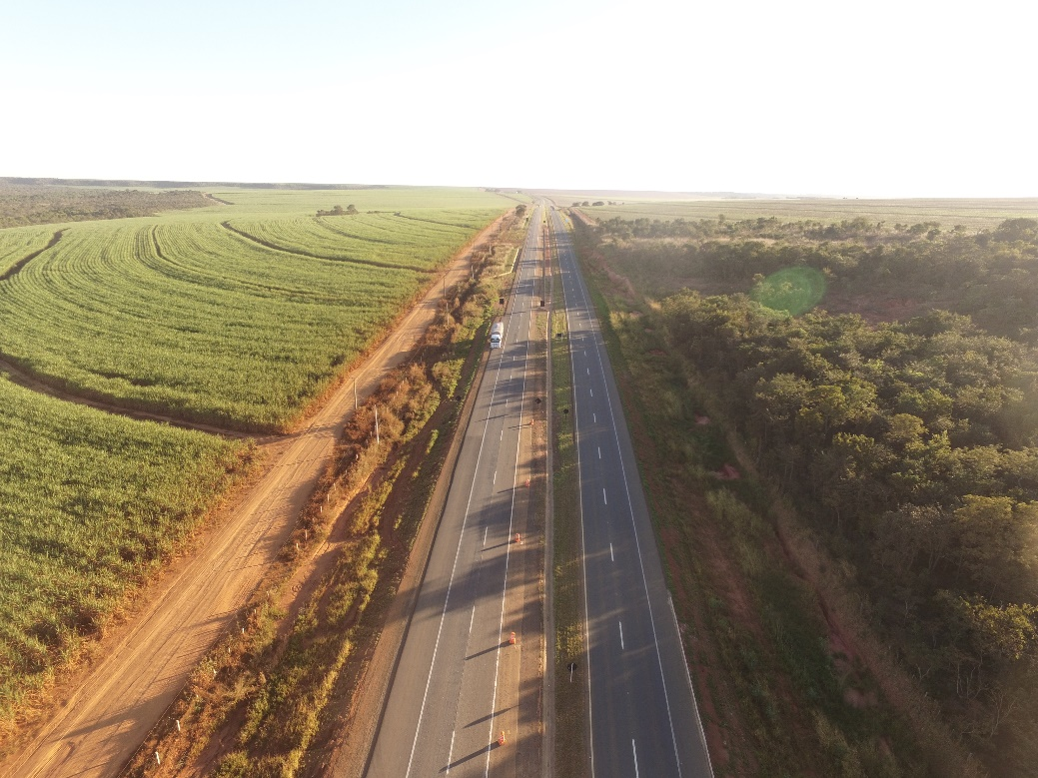
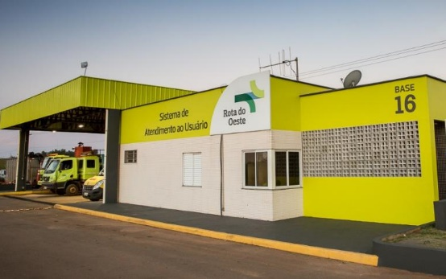
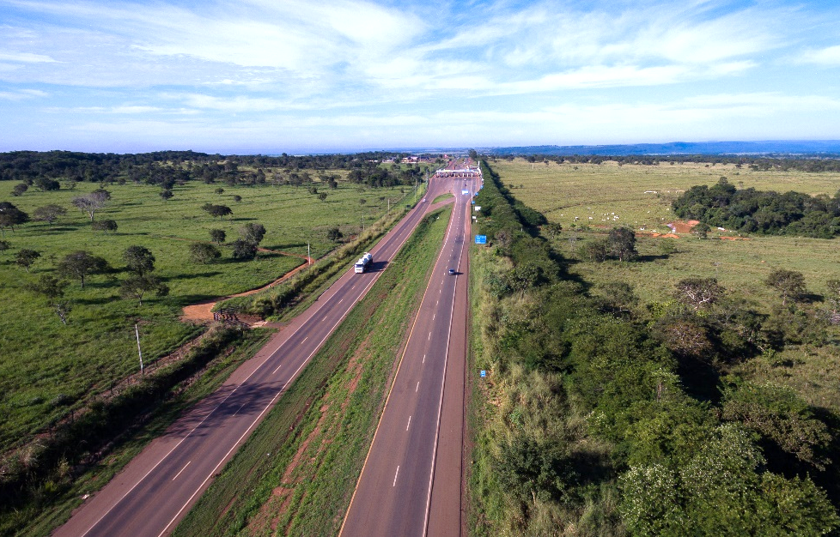
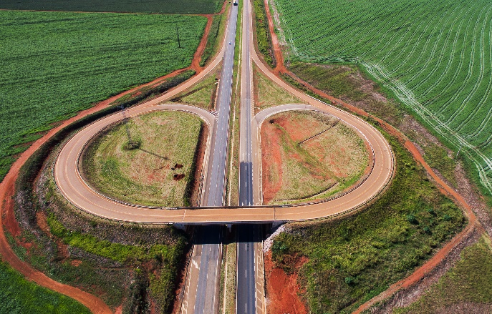
A ROTA DO OESTE
REALIZAÇÕES
120km
Duplicados
(de 450km)
9
dispositivos em desnível construídos:
  05 Diamantes
  02 Trombetas
  02 Retornos em Desnível
  03 Passarelas
REALIZAÇÕES
Ativo Contabilizado
R$2,2bi

Slide 5





A ROTA DO OESTE
Principais dados operacionais (acumulados até 13/Jun/22)
856mil
13
1 a cada
Atendimentos
(Guincho, Objetos na pista, combate a incêndio etc.)
por hora
5 minutos
31,5%
de redução no número de mortes desde o início da concessão
53mil
49%
19
Atendimentos médicos
por dia
Atendimentos clínicos

Slide 6
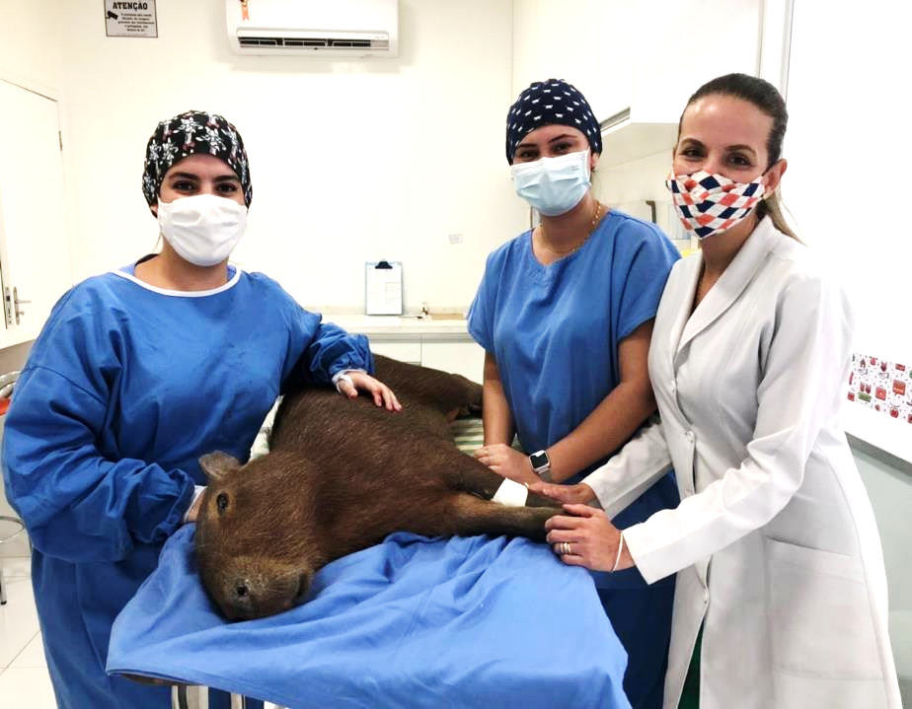
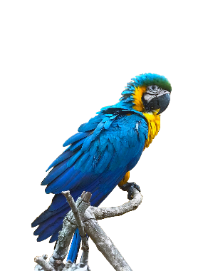
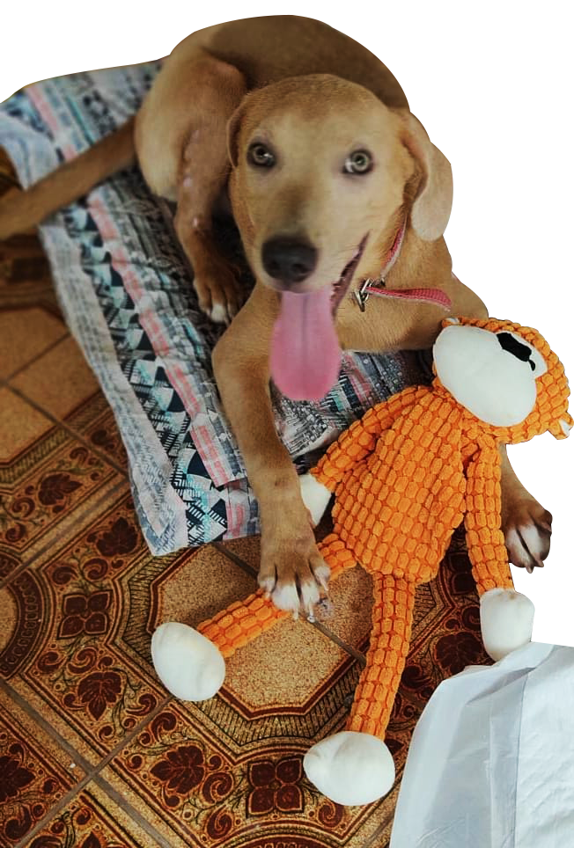

ANIMAIS
Parcerias com clínicas veterinárias e instituições públicas:
33 animais resgatados e tratados em 2021
ONG AMIBEM
Pousada Rio Mutum
Projeto Lunaar
(Luta e União de Amigos para Animais em Risco)
Acolhimento, cuidado e destinação para adoção de animais domésticos de pequeno porte resgatados
Caramelo

Slide 7

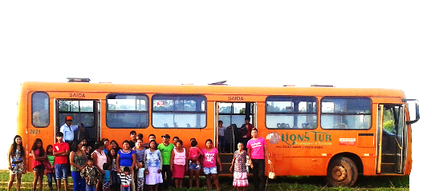
INDÍGENAS
Transporte:
700 indígenas/mês

Slide 8
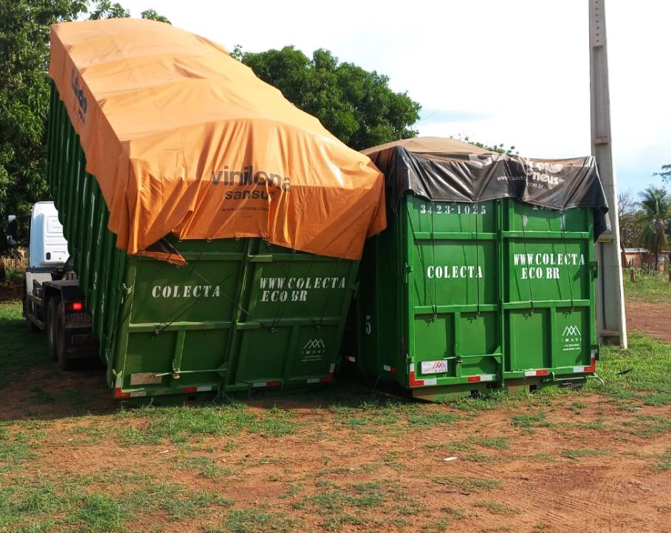
RESÍDUOS
593 t
coletadas
2021
358 t
60%
recicladas

Slide 9
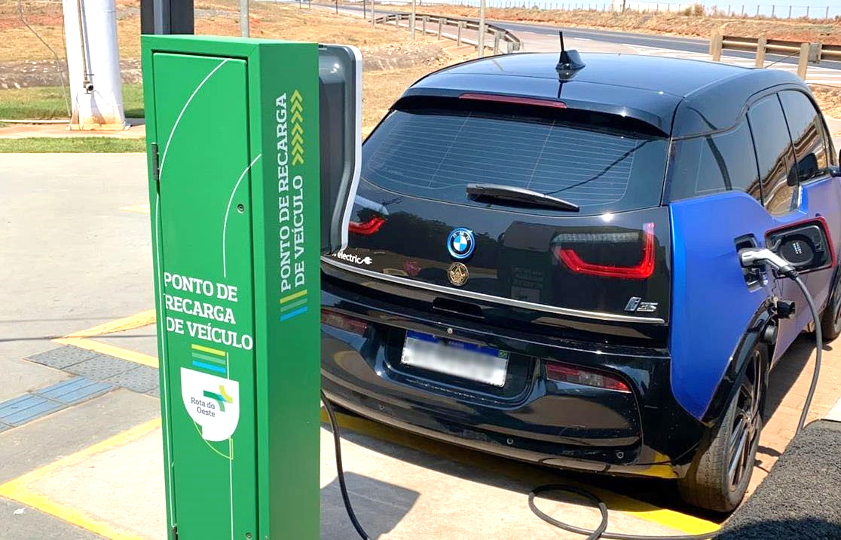

CORREDOR ELÉTRICO

Slide 10
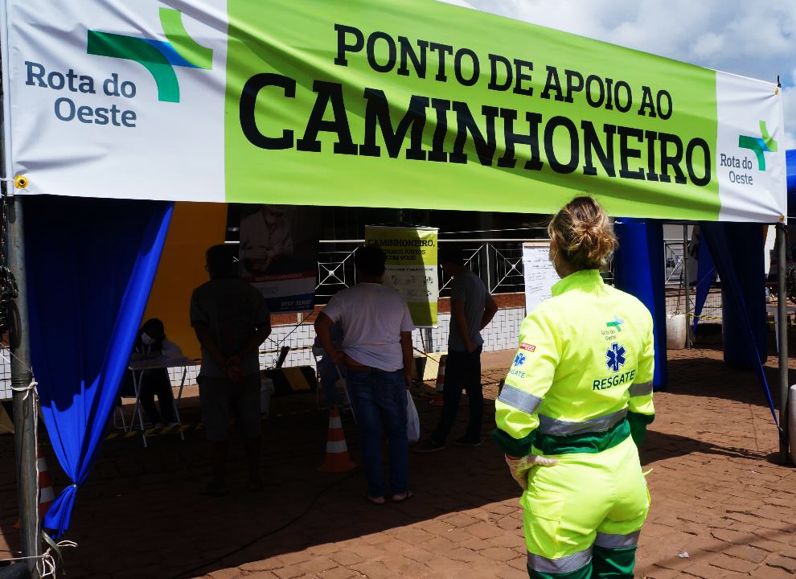
SOCIAL
APOIO AO CAMINHONEIRO
NA PANDEMIA
5.041 pessoas atendidas
1.812 refeições entregues
5.221 kits de higiene distribuídos
238 cabines desinfetadas
2.700 pessoas vacinadas (H1N1)
1.500 tags distribuídos

Slide 11
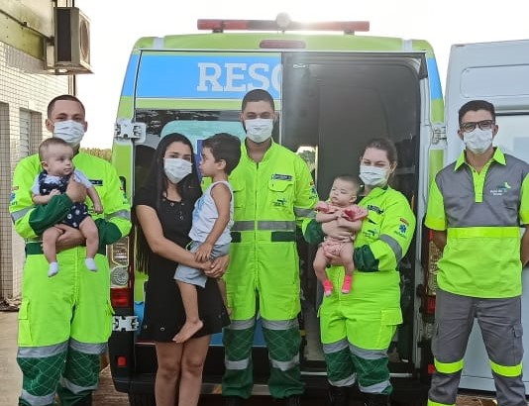
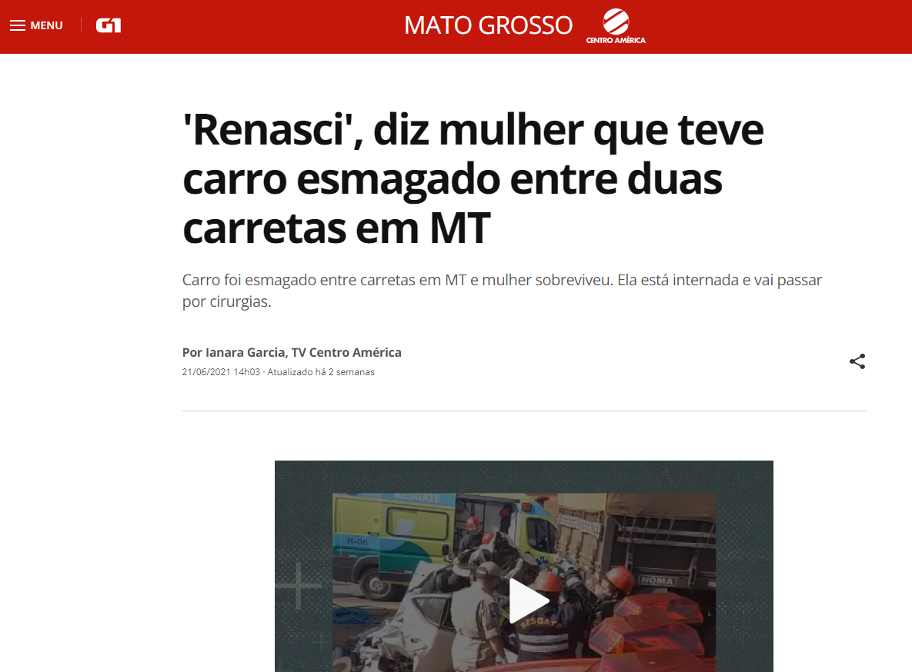
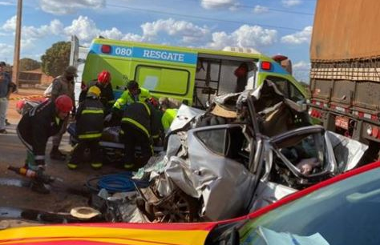
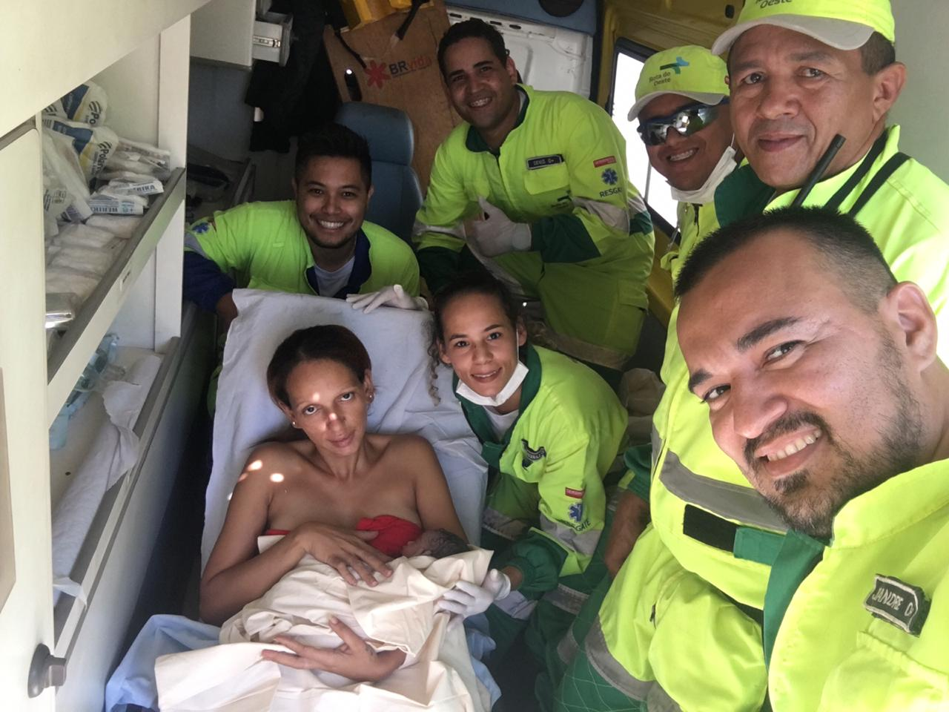
A ROTA DO OESTE
Time Operacional “Movidos por Servir”
CRIANÇA SOCORRIDA
Mãe procurou ajuda na SAU em Sorriso para seu filho que engasgou na viagem
PARTO NA BR
Elaine dos Santos teve seu bebê dentro da ambulância sob os cuidados dos socorristas

Slide 12




DESTINAÇÃO DA ARRECADAÇÃO
Em bases aproximadas
1/3
SERVIÇO DA DÍVIDA
1/3
INVESTIMENTO EM OBRAS E MANUTENÇÃO DA RODOVIA
1/3
CUSTO OPERACIONAL (PESSOAS, EQUIPAMENTOS, ESTRUTURA)

Slide 13
BREVE HISTÓRICO

Slide 14

CONCESSÕES DA 3ª ETAPA | Breve Histórico
Tempestade Perfeita – 2015/16
Impactos da Lei dos Caminhoneiros
(Lei nº 13.103/2015)
Ausência de fonte de financiamento de longo prazo - BNDES
Aumento do preço do asfalto:
Modelagem Período
“Brasil Grande”
Depressão econômica
≈220%
(Entre set/17 e jun/21)
Fonte: IBGE, Conab, BNDES. Elaboração: GO Associados.
Concessões Federais em Devolução:
03 Aeroportos
06 Rodovias
4,0%
3,0%
1,9%
1,3%
1,8%
1,4%
0,5%
-3,5%
-3,3%
-4,1%
2011
2012
2013
2014
2015
2016
2017
2018
2019
2020

Slide 15













CRO | TENTATIVAS DE SOLUÇÃO
PLANO DE CURA
Solicitação de apresentação pela ANTT
1ª TENTATIVA DEVOLUÇÃO DO CONTRATO
Lei 13.448/17
PROTOCOLO MINUTA TAC
Protocolo
DECRETO PRESIDENCIAL
Regulamentação da lei 9.957/19 – Devolução
ESTABELECE CRITÉRIO DE INDENIZAÇÃO
Resolução 5.860
APRESENTAÇÃO DO PLANO DE CURA (TAC)
AGRAVA
CRISE
DEZ
Diálogo com investidores em todo o período
ABR
JUN
2ª TENTATIVA REESCALONAMENTO DOS INVESTIMENTOS
MP 800
AGO
NOV
DEZ
FEV
MAR
2016
2017
2018
2019
2020
2021
NOV
OUT
JAN
JUL
TAC
Consulta Pública
REVISÃO QUINQUENAL
Indeferimento
PORTARIA 24/ANTT
Permite endereçar os inadimplementos contratuais
REVISÃO QUINQUENAL
Protocolo da proposta

Slide 16
SOLUÇÃO CRO | ALTERNATIVAS RACIONAIS
Relicitação ou Termo de Ajuste de Conduta (TAC), com a Troca de Controle
1
2
RELICITAÇÃO
Base Lei 13.448/17
TAC
Com Troca de Controle
Extinção do Atual Contrato
Período de transição até novo leilão (≈ 2 anos)
Estabelecimento de Obrigações Essenciais x Tarifa Praticada
Preservação da Solvência da Concessão
Direito a Reequilíbrio em função de eventuais Impactos de nova Ferrovia
Recomposição do Prazo de Concessão (+8 anos)
Encerramento de disputas: Ativos x Passivos Regulatório
Execução das Obras em 8 anos e não em 4 anos.
TCU

Slide 17
Processo de Relicitação

Slide 18


Cronograma Processo da Relicitação – Rito Legal
BR-163/MT
ANÁLISE DOS DOCUMENTOS Encaminhamentos às Gerências para análise e emissão do Relatório Final
ANÁLISE PROCURADORIA FEDERAL - ANTT
Análise acerca dos atos jurídicos do processo
DELIBERAÇÃO DIRETORIA
Atestabilidade da viabilidade técnica e jurídica da Relicitação.
Deliberação nº 102 de 10/03/2022
DECRETO PRESIDENCIAL
Qualificando o processo e definindo prazo de 90 dias para assinatura do TA
CELEBRAÇÃO DO TA - TERMO ADITIVO
Vigência 24 meses
90 dias
31/01/22
09/02/22
10/03/22
JUL/22
PREVISTO
SET/22
PREVISTO
REALIZADO
09/12/21
Durante o período estão sendo realizadas tratativas entre a ANTT e CRO acerca das condições do Novo PER e proposições indicadas no requerimento de relicitação.
05/05/22
JUN/22
SET/22
PREVISTO
ADESÃO AO PROCESSO DE RELICITAÇÃO pela CRO
MANIFESTAÇÃO MINFRA
Compatibilidade da relicitação no âmbito da política pública formulada para o setor rodoviário
Portaria nº 24, 05/05/2022
QUALIFICAÇÃO
CPPI
Recomendação à Presidência
INÍCIO ELABORAÇÃO
NOVO EVTEA
Consultoria Definida

Slide 19

Cronograma Processo da Relicitação
BR-163/MT
APROVAÇÃO
EVTEA RELICITAÇÃO
PELO MINFRA
AUDIÊNCIA PÚBLICA
Consulta Pública para nova Licitação, com definição do Plano de Outorga.
ACÓRDÃO TCU
Valida a publicação do Edital de Licitação da Nova Concessão
PUBLICAÇÃO EDITAL
E LEILÃO DA
NOVA CONCESSÃO
Prazos Estimados
SET/22
JUL/24
DEZ/24
INICIO VIGÊNCIA
NOVO PER
Serviços de manutenção, conservação, operação, monitoração e execução de Investimentos Essenciais
CONTRATAÇÃO VERIFICADOR INDEPENDENTE
Suporte à ANTT para validação dos valores a ser indenizados ao antigo Concessionário
TÉRMINO VIGÊNCIA
TERMO ADITIVO
NOVO CONCESSIONÁRIO
Pagamento da Indenização

Slide 20
Processo da Relicitação
Tratativa entre a CRO e ANTT para definição do Termo Aditivo da Relicitação (Período de Transição)
Definição do Novo PER – Programa de Exploração da Rodovia (Preservação do Bem Público):
  Manutenção de Todos Serviços Operacionais: Resgate, Atendimento Pré Hospitalar, Inspeção, ...
  Atendimento de Parâmetros de Pavimento e Sinalização (Fluidez e Segurança);
  Conservação das OAE (Obras de Artes Especiais);
  Solução quanto a Conservação dos Trechos DNIT (especialmente de Cuiabá a Rondonópolis);
Apoio da CRO à EPL na formulação do novo EVTEA;
Pontos de Atenção:
  Manutenção da Solvência da Concessão
  A Falência/Recuperação Judicial inviabiliza a Devolução:
Notes:
Modelo de referência:
20210415 - Modelo_PER+Aditivos_Sensibilidade_EPC_CenarioC''.xlsb

Slide 21
A CONCLUSÃO

Slide 22
SOLUÇÃO CRO | Resumo
1
Via Relicitação
Garantia da preservação da trafegabilidade em todo o sistema – Trafego Pesado (90%);
Estabelecimento de Tarifa que preserve o patrimônio;
Durante a elaboração do novo EVTE haverá um VI - Verificador Independente para apurar os Haveres e Deveres da Concessão;
A Nova Licitação considerará o valor da Outorga e ser paga pelo futuro concessionário.
2
Via TAC, com a Troca de Controle
Suporte do TCU para superação de quatro pontos:
  Garantia de Reequilíbrio no caso de Impacto do Modal Ferroviário;
  Ampliação do prazo para conclusão das obras de 4 para 8 anos;
  Recomposição do atual prazo de concessão (+8 anos);
  Liquidação dos Ativos (Arbitragem) contra os Passivos Regulatórios.
Notes:
Modelo de referência:
20210415 - Modelo_PER+Aditivos_Sensibilidade_EPC_CenarioC''.xlsb

Slide 23
OBRIGADO!
0800.065.0163

